Slide 1
მსუბუქი ავტომობილების ელექტრო და ელექტრული სისტემების შეკეთება
აკაკი წერეთლის სახელმწიფო უნივერსიტეტი

Slide 2
მსუბუქი ავტომობილების ელექტრო და ელექტრული სისტემების შეკეთება
დაშვების წინაპირობა: საბაზო განათლება.
რეგისტრაცია 2020 წლის 20 მაისიდან 10 აგვისტოს ჩათვლით: აკაკი წერეთლის სახელმწიფო უნივერსიტეტის I კორპუსი, ოთახი №1107; რესურსცენტრებში ან ელექტრონული (ონლაინ) www.vet.emis.ge ვებგვერდის მეშვეობით.
რეგისტრაციის დროს საჭიროა პირადობის მოწმობა.
ტესტირების წარმატებით გავლის შემდეგ სწავლება უფასოა.

Slide 3
კურსდამთავრებული შეძლებს
წაიკითხოს ელექტრონული ნახაზები;
გამოიყენოს სარჩილავი სადგური;
განახორციელოს საჭის მექანიზმის ელექტრონული მართვის სისტემების სერვისი;
განახორციელოს ძრავას ჰაერით და საწვავით კვების ელექტრონული სისტემების სერვისი;
განახორციელოს ძრავას შეზეთვა-გაგრილების ელექტრონული სისტემების სერვისი;
განახორციელოს უსაფრთხოებისა და გატაცების საწინააღმდეგო სისტემების სერვისი;
განახორციელოს ელექტრო და ჰიბრიდული ავტომობილების სერვისი.

Slide 4
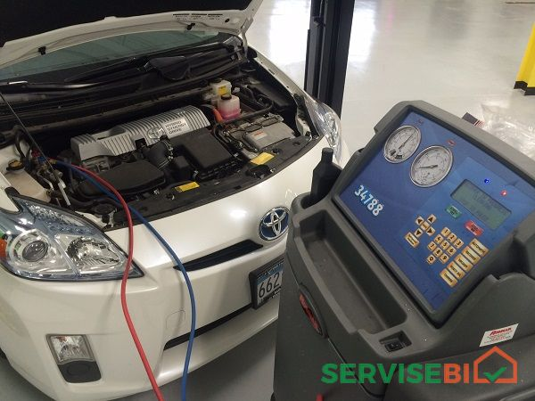
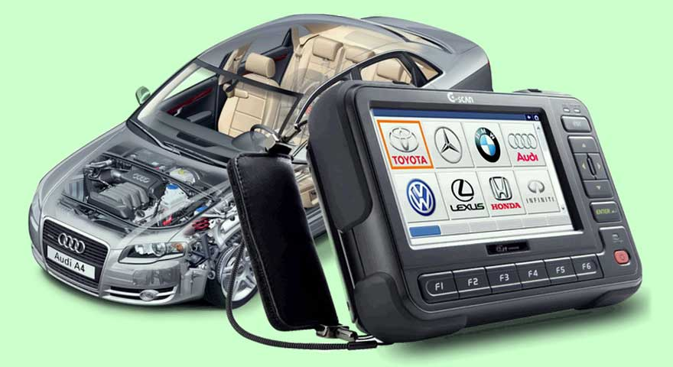
მსუბუქი ავტომობილების ელექტრო და ელექტრული სისტემების შეკეთება

Slide 5
სწავლება ჩატარდება განახლებულ კომპიუტერებით აღჭურვილ აუდიტორიებში

Slide 6
პრაქტიკულ უნარ-ჩვევებს დახვეწენ თანამედროვე ტექნიკით აღჭურვილ ლაბორატორიებში

Slide 7
სწავლების პროცესში გამოყენებული იქნება უახლესი სადიაგნოსტიკო აპარატურა და ხელსაწყოები

Slide 8
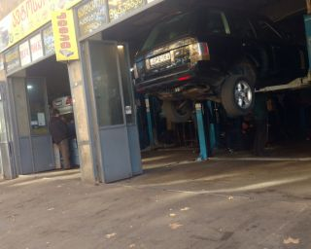
კურსდამთავრებული შეიძლება დასაქმდეს ავტოსერვისის მექანიკოსად, ელექტრიკოსად, დიაგნოსტიკოსად ან გახსნას საკუთარი ავტოსარემონტო საწარმო ავტომობილების ელექტრომოწყობილების შესაკეთებლად

Slide 9
სასწავლო ლაბორატორია აღჭურვილია ორი ხარიხა ამწით, ერთი მაკრატელა ამწით და ორი სარემონტო ორმოთი

Slide 10
თეორიული მასალის სანახავად გადადით ლინკზე
http://kpc.ge/pdf/msubuqi_avt_eleq_sheketeba.pdf

